Slide 1
打造“深度时刻”：助力课堂高品质学习
——常州市前瞻性教育改革项目阶段报告
常州市新北区薛家实验小学
2022.6

Slide 2
目
录
壹
价值与追求
叁
行动与收获
贰
概念与特征
肆
反思与展望

Slide 3
1
价值与追求
项目背景 | 现实关切 | 价值追求
培育时代新人 | 国家要求； 当下热点； 育人目标； | 掌握核心学科知识； 形成学习基本能力；
学生发展需求 | 学习动机缺乏； 学习内容碎化； 学习方式单一； 学习能力不高； | 主动建构知识； 有效迁移应用； 提升问题解决； 提高思维品质；
解决当下问题 | 教学深度不够； 视觉宽度不够； 教学流程模式化； 学生思维低阶化； | 更新教育理念； 变革课堂行为； 探索课堂转型；
1
培育时代新人
为什么
2
学生自身发展
3
解决当下问题

Slide 4
2
概念与特征
一个学习场景
触及心灵深处
一次问题解决
深入知识内核
是什么
深度学习时刻
一次合作交流
展开问题解决
一份课堂作业
提升思维品质
……………………

Slide 5
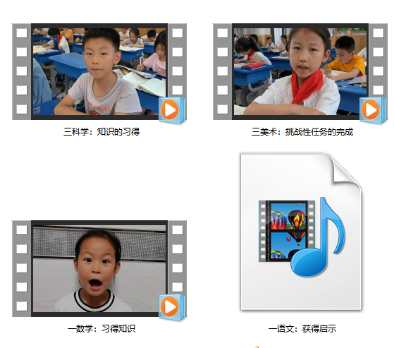
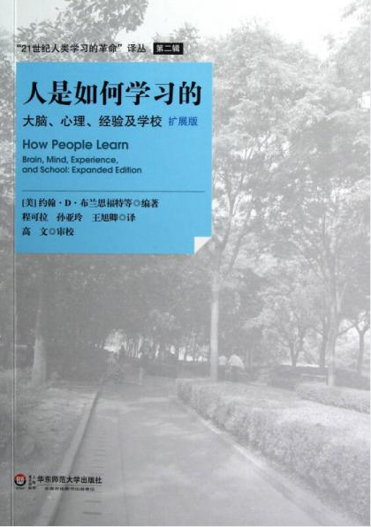
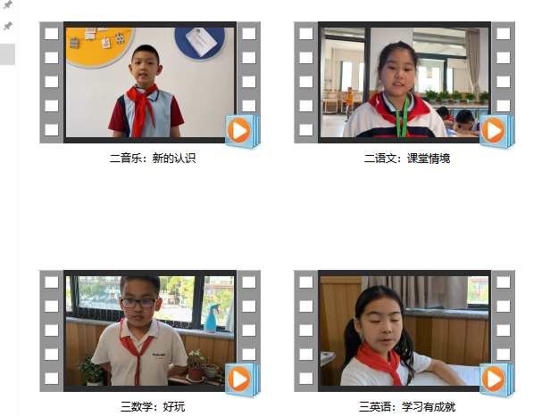
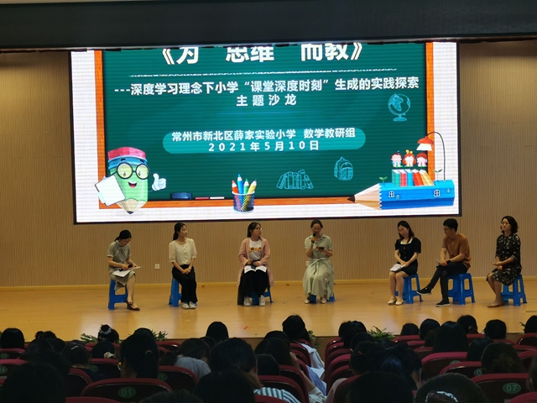
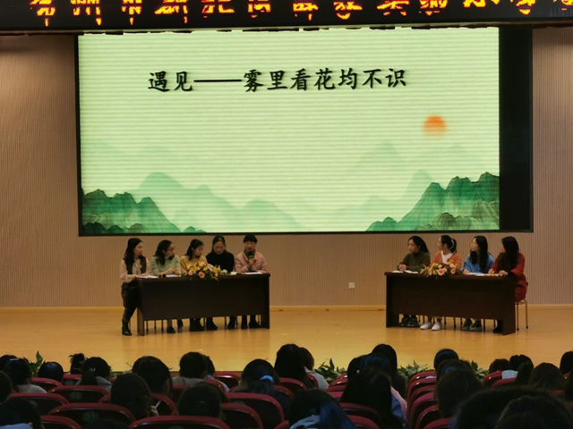
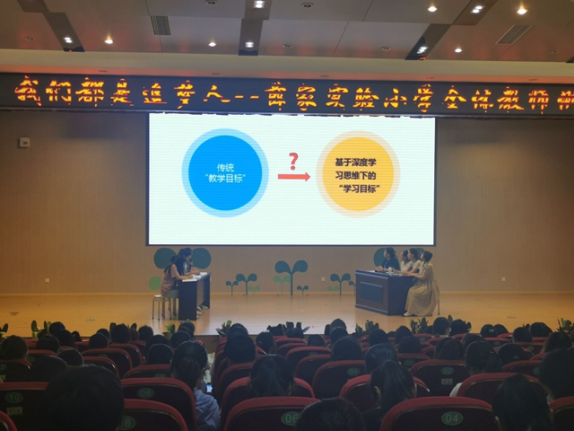
3
行动与收获——更新理念，勾画表征样态

Slide 6
3
行动与收获——更新理念，勾画表征样态
激发好奇欲望
引发认知冲突
认知
清晰表达知识
触及心灵深处
理解
灵活运用知识
分析
深入知识内核
建构复杂知识
学习过程本质
综合
展开问题解决
激活和选择
体验和探究
评价
提升思维品质
运用与创造
创造
表达与评价
反思与自省

Slide 7
3
行动与收获——设计先行，形成实践范式
一中心
（核心素养导向）
1.学前深度分析
2.进阶目标导向
三聚焦
一评估
（预估学习样态）
3.深度时刻设计

Slide 8
3
行动与收获——设计先行，形成实践范式
策略清楚
目标明确
方法适切
育人价值
进阶目标
情境
问题设计与情境创设
即时价值
学习内容
1
知识预备与方式激活
2
有什么
深度分析
时刻设计
任务
教师介入与重组推进
缺什么
知识获取与深度加工
学习对象
3
活动
能什么
学习评价与反思建构
课堂“深度时刻”设计范式

Slide 9
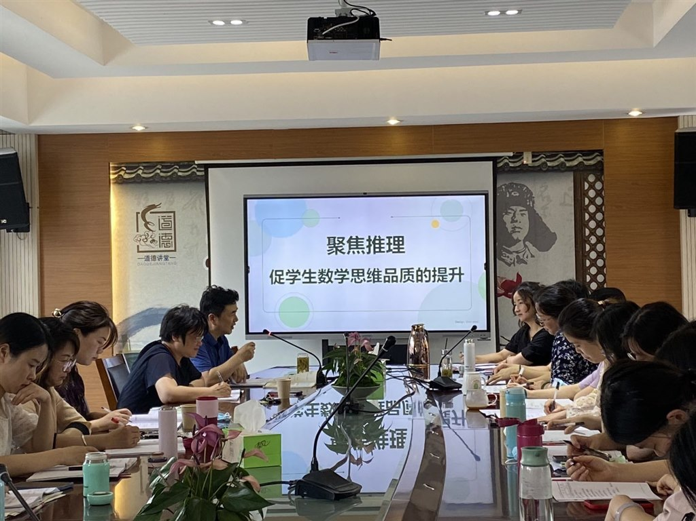
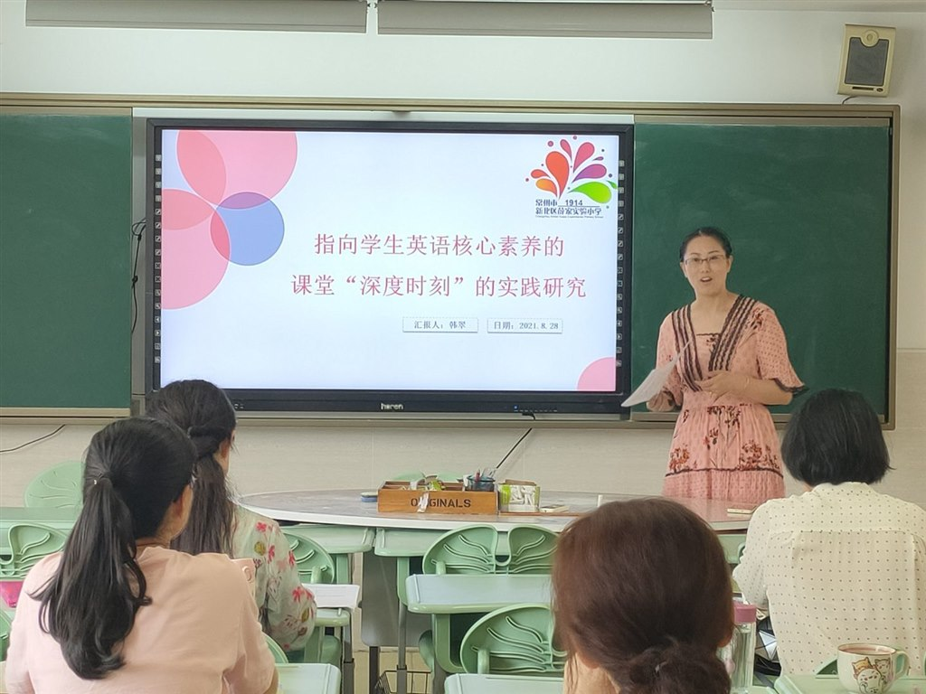
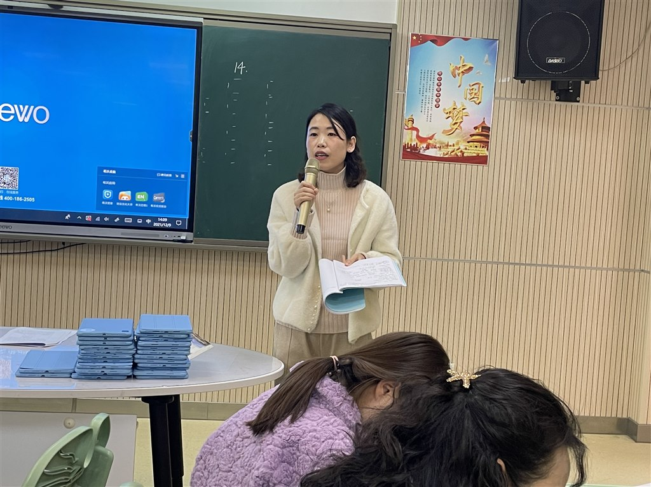
3
行动与收获——聚焦课堂，探究生成策略
1.市课题《小学数学课堂关键问题设计与实施策略的研究》
3.深度时刻支持？
2.区课题《深度学习视域下，小学语文课堂中提升学生言说能力的实践研究》
2.深度时刻展开？
06
01
05
02
04
03
3.区课题《指向小学英语核心素养的课堂“深度学习”的实践研究》
1.深度时刻发生？

Slide 10
3
行动与收获——聚焦课堂，探究生成策略
深度时刻的发生
深度时刻的展开
问题驱动
激发好奇欲望
渲染与勾连
展开逻辑
与
推进策略
引发认知冲突
核心的问题驱动
体验与探究
方法的激活选择
过程的体验探究
深度时刻的支持
资源的捕捉利用
激励与指导
学习的重组推进

Slide 11
3
行动与收获——评价支持，助力项目研究
“课堂深度时刻生成”观测表
关键学习活动 |  |  |  |  |  | 深度学习时间
学生深度学习评价 | 评价维度 | 评价标准 | 达成情况 | 教师深度教学评价 | 评价维度 |  | 评价标准 |  | 达成情况
 | 主动参与与合作 | 1.学生能围绕主要问题进行独立思考下的同桌学习或小组讨论。 |  |  | 情境创设与维持 |  | 1.能有效调动学生积极性，能主动参与与合作。
 |  | 2.学生之间分工明确，合作有效，学生有倾听、评析和表达不同意见的能力。 |  |  |  |  | 2.能激活学生已有的学习和生活经验，并展开深入地思考。
 | 方法激活与选择 | 1.学生能聚焦核心问题域，梳理并激活相关学习方法。 |  |  | 问题设计与导向 |  | 1.问题设计开放，既面向全体学生又关注学生差异。
 |  | 2.学生能正确选择和运用学习方法，对问题展开理解和分析。 |  |  |  |  | 2.问题指向明确，能引导学生激活相关学习方法。
 | 知识获取与运用 | 1.学生能针对问题进行正确地理解、表达，并形成自己的认识。 |  |  | 策略选择与使用 |  | 1.体现师生、生生积极有效的互动策略。
 |  | 2.学生能运用合适的学习方式，举一反三，实现有效的迁移学习。 |  |  |  |  | 2.能引导学生使用正确的方法开展理解分析。
 | 批判评价与反思 | 1.学生之间能相互补充和质疑，在活动体验中能进行联想与结构。 |  |  | 教师介入与推进 |  | 1.能针对学生状态进行调控、回应和组织，实现深度学习。
 |  | 2.学生对学习过程有理解和反思，有价值批判与合作交流。 |  |  |  |  | 2.能引导学生形成新的认识、见解和新的创意。
 | 整理加工与建构 | 1.学生由新的认识、见解和新的创意形成，体现思维的提升。 |  |  | 总结提升与延展 |  | 1.能引导学生对学习过程进行评价，注意提炼方法结构。
 |  |  |  |  |  |  | 2.能进行类比式或者结构式延伸，能提出新问题。
总体评价

Slide 12
3
行动与收获——师生成长，实现自我突破
薛家实验小学2022年1~6月师生获奖情况一览表
序号 | 获奖项目 | 级别 | 获奖时间
1 | 2022年新北区中小学研究性学习优秀成果评比，《叶家大米上市啦》获区特等奖，市一等奖 | 市级 | 2022.5
2 | 新北区小学英语评优课，陈霞和黄燕获一等奖 | 区级 | 2022.4
3 | 常州市小学英语评优课，陈霞获二等奖 | 市级 | 2022.4
4 | 新北区小学道德与法治评优课比赛，丁晓晴、高云一等奖，陈云二等奖 | 区级 | 2022.3
5 | 新北区小学语文青年教师评优课比赛，冯绯楠一等奖，陈云二等奖；陈静琪三等奖 | 区级 | 2022.6
6 | 2022年新北区小学综合实践活动课程评优课，李锋二等奖 | 区级 | 2022.6
7 | 新北区中小学班主任基本功竞赛，冯绯楠、王静二等奖；陈云、贺维娜三等奖 | 区级 | 2022.4
8 | 新北区中小学音乐学科单元教学案例评选，获一等奖 | 区级 | 2022.5

Slide 13
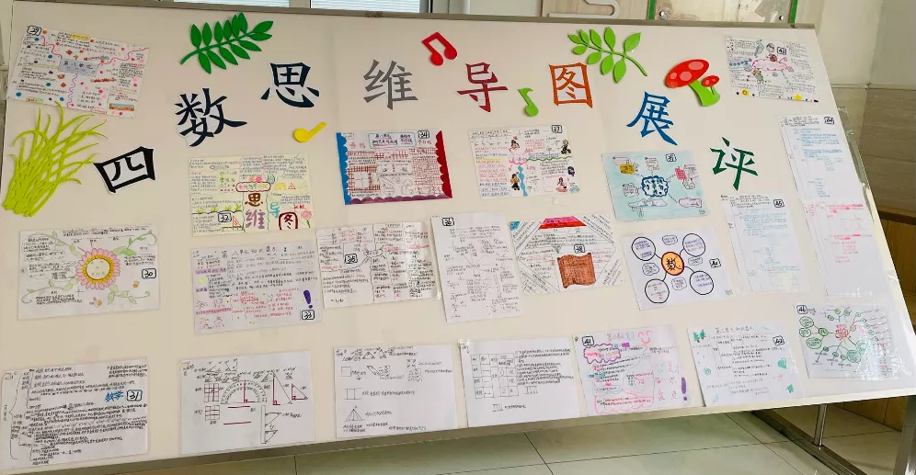
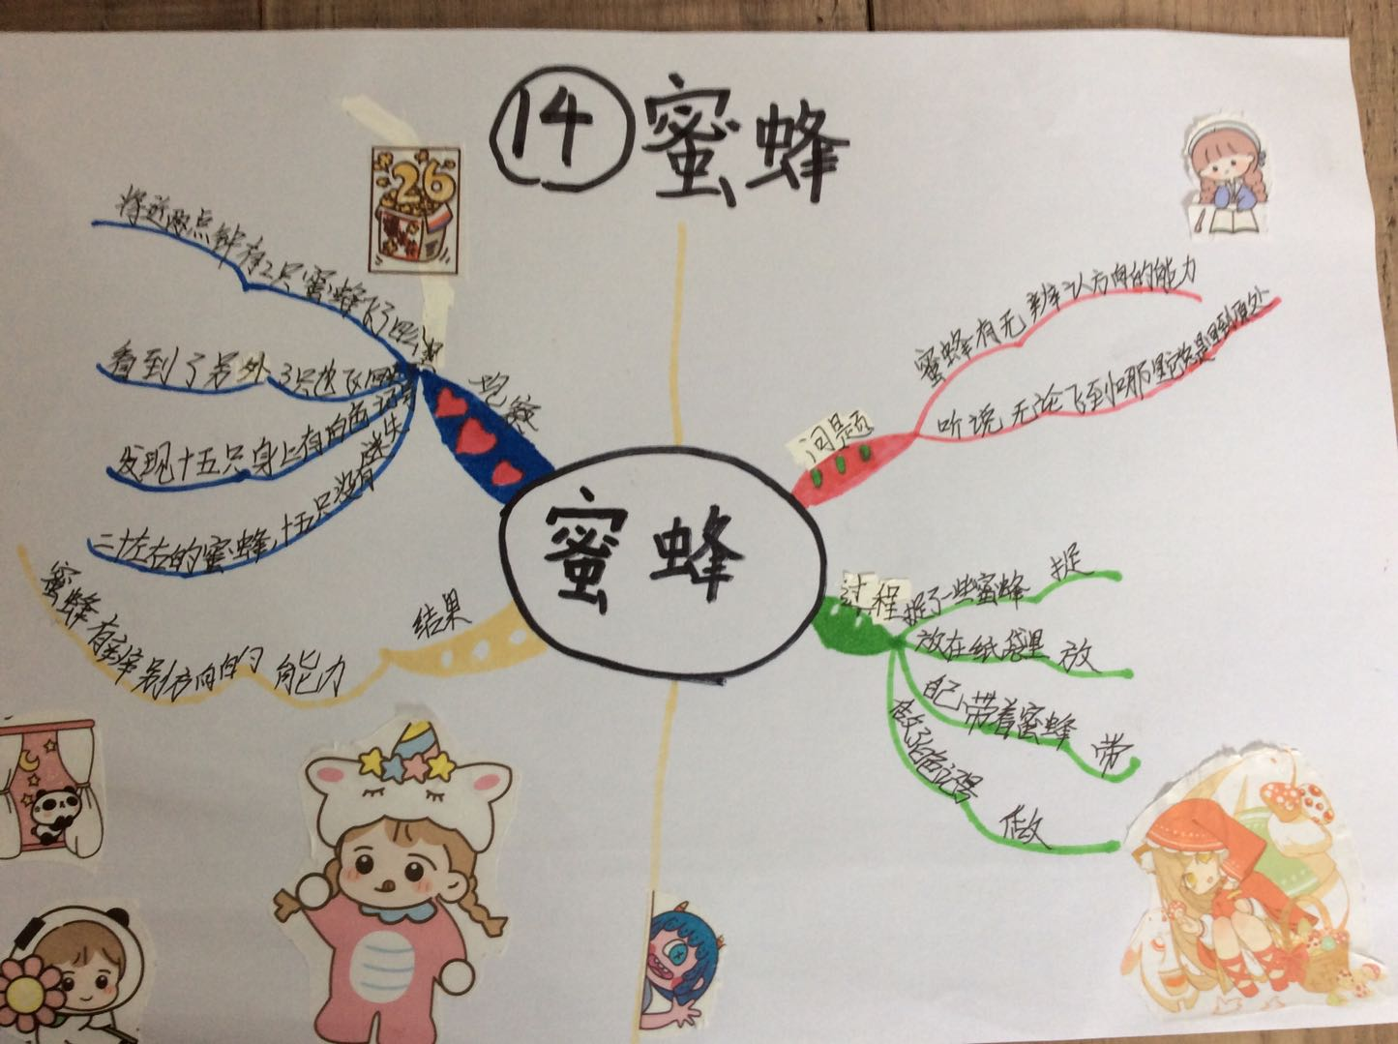
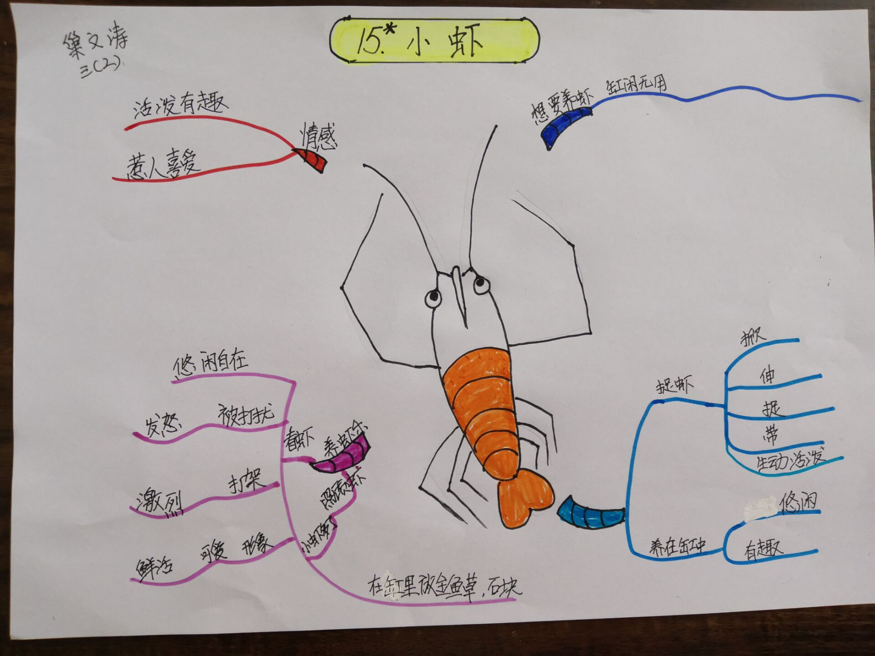
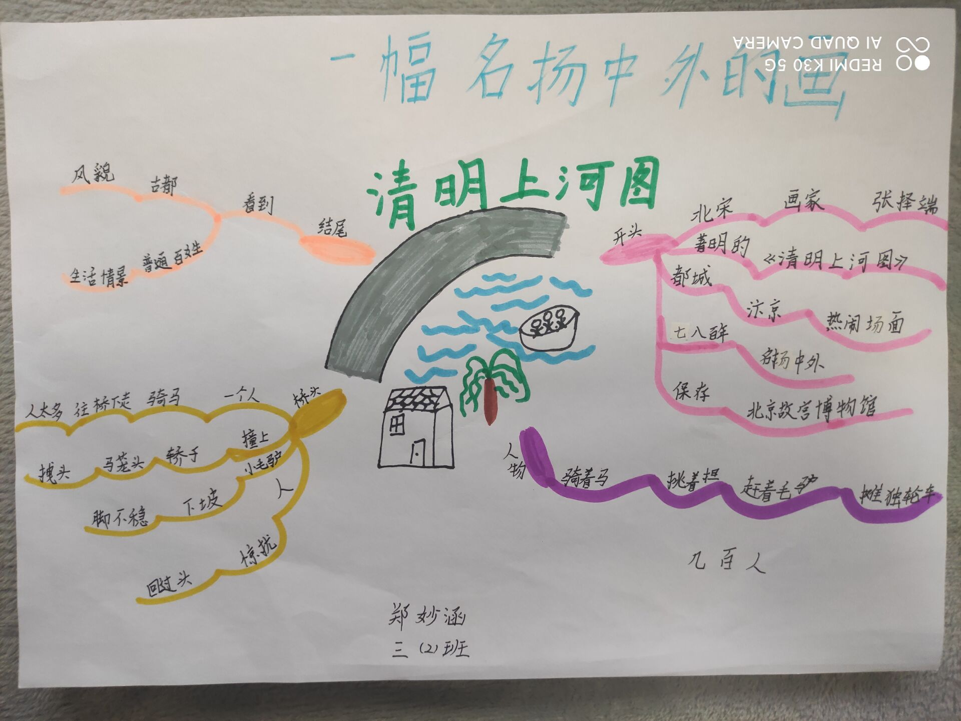
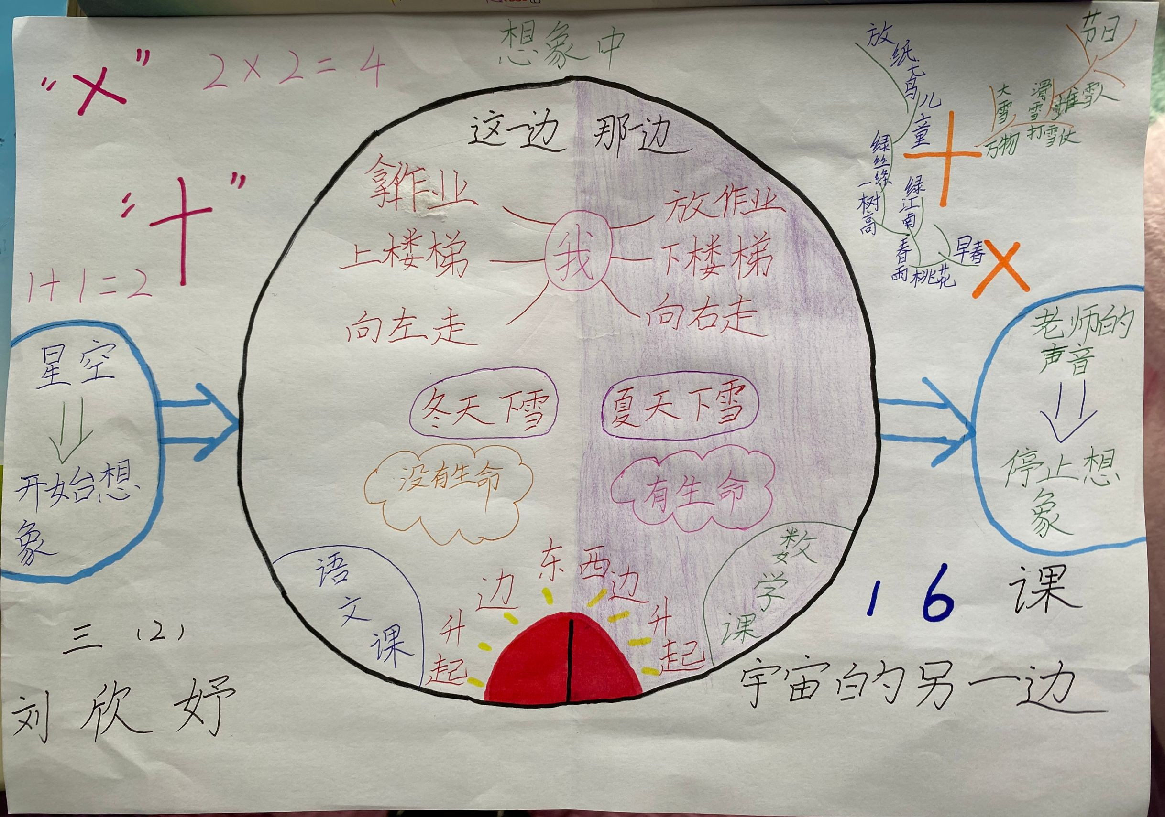
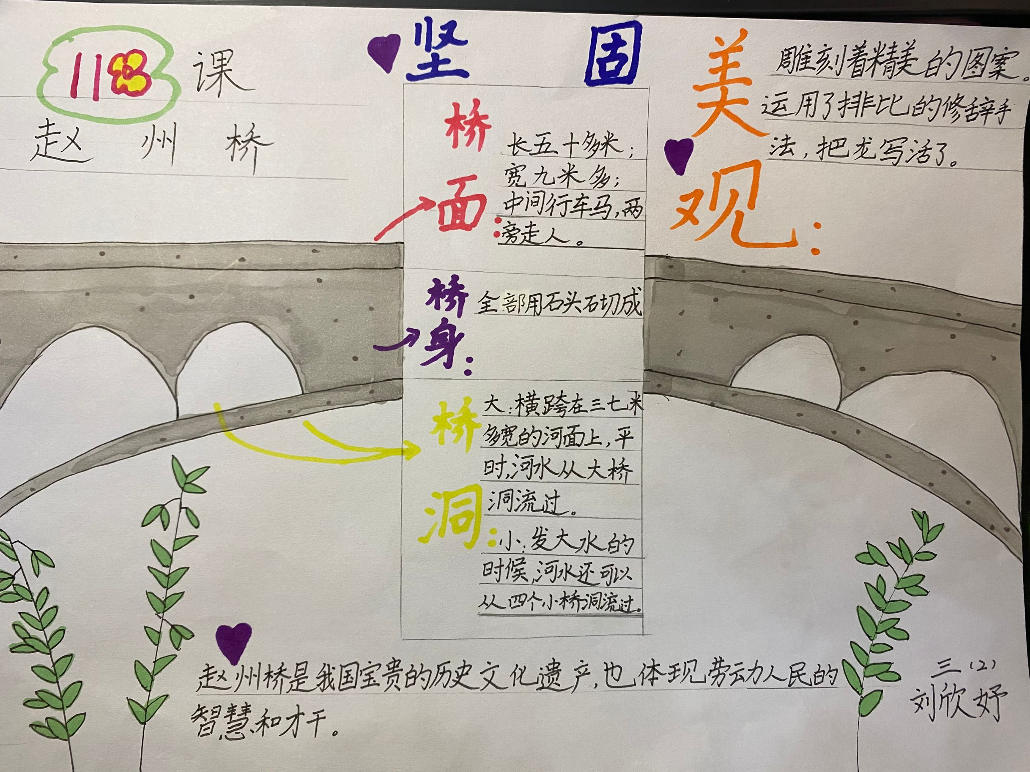
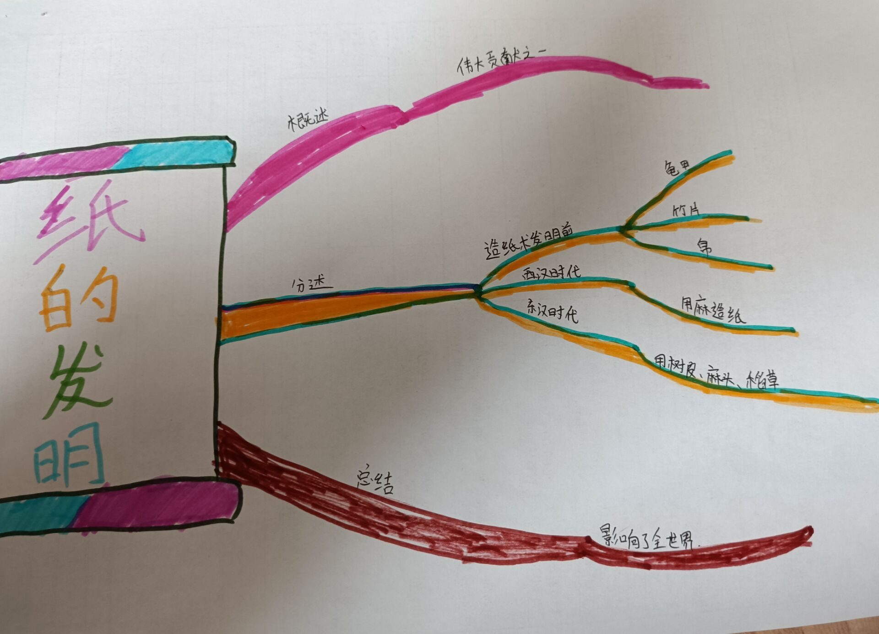
3
行动与收获——师生成长，实现自我突破
常州市新北区薛家实验小学“深度时刻”论文一览表
姓名 | 学科 | 论文题目 | 姓名 | 学科 | 论文题目
尤文霞 | 科学 | 小学科学项目化学习的课堂实践与应用分析 | 朱小昌 | 综合 | 打造深度时刻，助力课堂高品质学习
王小萌 | 科学 | 小学科学课堂探索活动的实践创新与思考 | 陈红芳 | 信息技术 | 小学信息技术人工智能课堂教学策略研究
贾菲 | 美术 | 课堂中作业展示形式的多样性探究 | 刘疏影 | 信息技术 | 小学信息技术游戏化情景创设教学方式探究
戴丽 | 美术 | “双减”政策下小学美术高效课堂建设研究 | 何丽娜 | 信息技术 | 浅谈情境创设在小学信息技术教学中的运用
陶晓洋 | 数学 | 小学数学课堂关键问题的设计与思考 | 魏玮 | 音乐 | 在创造中不断成长：论小学音乐创造力培养
包惠萍 | 数学 | 双减下，小学数学作业指导策略的研究 | 金明煊 | 英语 | 浅谈新课标背景下小学英语教学评价方式
陈嘉烨 | 数学 | 多元表征：让数学思维深度开花——以苏教版小学数学第五册“平移与旋转”新授为例 | 黄燕 | 英语 | 基于主题意义的单元教学目标设定策略
陈嘉烨 | 数学 | 借多种认数模型 促小数本质理解——苏教版五年级上册“小数的意义”教学实践与思考 | 谢星赟 | 英语 | 小学英语课堂教学情境设计与运用
高云 | 数学 | 把握关键问题，推进深度学习——以苏教版三上运算教学为例 | 沈婷 | 英语 | 小学英语课堂小组活动中的深度学习优化策略分析
镇文婷 | 数学 | 促深度学习动机：让核心素养落地 | 冯绯楠 | 语文 | 深度学习理论下的识字教学方法初探
刘伟 | 数学 | 提问:学生逻辑推理能力发展的脚手架--以五下《圆的周长》教学为例 | 陈云 | 语文 | 小学语文课堂中提升学生表达能力的策略初探
刘敏娟 | 英语 | 基于英语学科核心素养视域下的教学思考 | 郑飞 | 语文 | 有效对话，让思维发展与语言表达同生共长
张莉 | 英语 | 基于立德树人的小学英语深度学习课堂的构建 | 丁晓晴 | 语文 | 培养三年级学生全视角的深度写作训练
张雪 | 英语 | 情境教学模式在小学英语课堂中的运用 | 韩玉清 | 语文 | 从乐于演说到善于演说，探究演说的秘密
张菊平 | 英语 | 基于深度学习，提升“深度”思维 | 徐佩 | 语文 | 读写联动，构建高效课堂
朱小昌 | 综合 | 深度学习理念下，小学课堂“深度学习时刻生成”的实践与思考（发表） | 王翔 | 语文 | 浅谈低段语文教学中提升课堂思维的探索

Slide 14
4
反思与展望——还应该怎么做？
要实现学生在课堂学习中“深度时刻”的产生，必须站在儿童的视角，不断打开学生深度时刻学习的可能性，为学生高品质学习的发生助力。
₁
理念再更新
采用逆向设计“评价早于教学活动”，要基于学习目标和学业质量标准为学生搭建三大学习支架（任务、活动、评价），回答学生“学什么、怎么学、学到什么程度”。
₂
设计再突破
₃
课堂再创生
一是聚焦三大焦点问题（进阶式目标、真实问题解决、学习性评价）；二是突出三大学习要素（联结、生成、迁移）；三是探究三个学习载体（大单元、结构化、跨学科）。
₄
成果再凝练
要有场景思维、成果思维，形成丰富的研究成果序列，扩大项目研究的影响力，打造学校的特色项目品牌。

Slide 15
请您指导
常州市新北区薛家实验小学
2022.6

